Slide 1
Validação da Equação de Clapeyron para o Oxigênio utilizando microcontrolador Arduino
Ameliza Souza Corrêa
Bruno Martins do Nascimento
Guilherme da Silva de Medeiros
Stefanie Martins

Slide 2
Agradecimentos
Professor Humberto Luz Oliveira
Professor Vicente Rodrigues de Almeida
Apoio da área de telecomunicações
Diretoria do Hospital Regional
Laboratorista de Física Vinicius Gouvea
Laboratório de Química

Slide 3
Resumo
Experimentação com objetivo de validar a equação de Clapeyron para o oxigênio, em faixa de temperatura de 20°C à 60°C, à 1atm, utilizando microcontrolador arduino e verificando se o projeto cientifico pode ser uma boa forma de ensino. O experimento apresenta resultado positivo, equacionado e conclui que o método apresentado pelo projeto Skopo é válido no ensino de Física II e termodinâmica.

Slide 4
Objetivos
Analisar a validade da equação de Clapeyron para gases ideais e propor correção para o gás estudado nas faixas de pressão e temperatura estudadas.
Verificar a qualidade do microcontrolador arduino UNO juntamente com o sensor BMP280 como medidor de temperatura.
Analisar o sistema Skopo como método de ensino de Termodinâmica.

Slide 5
Fundamentação Teórica

Slide 6
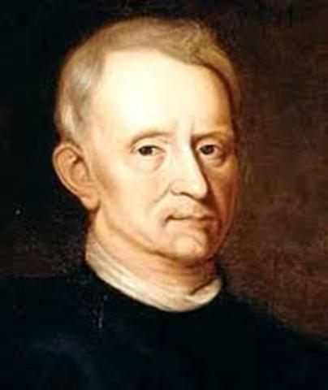
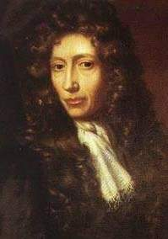
Histórico: Relação P/V/T
Robert Hooke (1635 – 1703)
Robert Boyle (1627 – 1691)

Slide 7
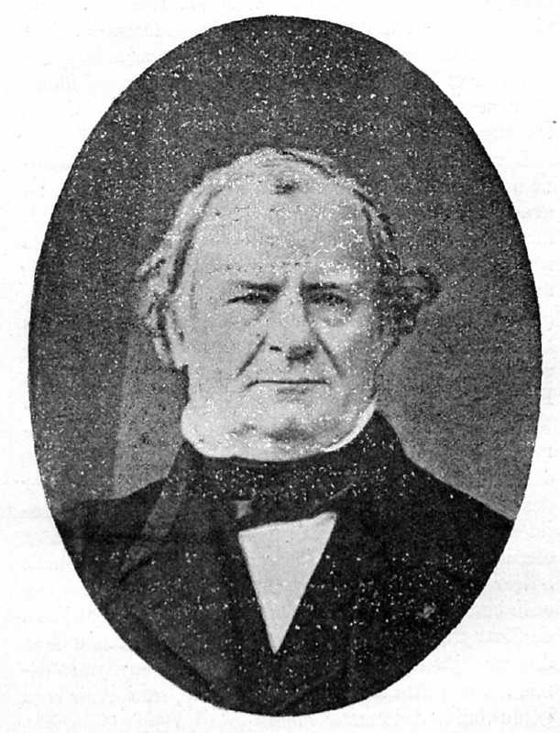
Gases ideais e a Equação de Clapeyron
PV = (nR)T
Gases ideais: Considerações de
Idealização
Benoît Clapeyron (1799 – 1864)

Slide 8
Transformação Isotérmica
Volume constante – Curva P(t).
P = (nR/V)T

Slide 9
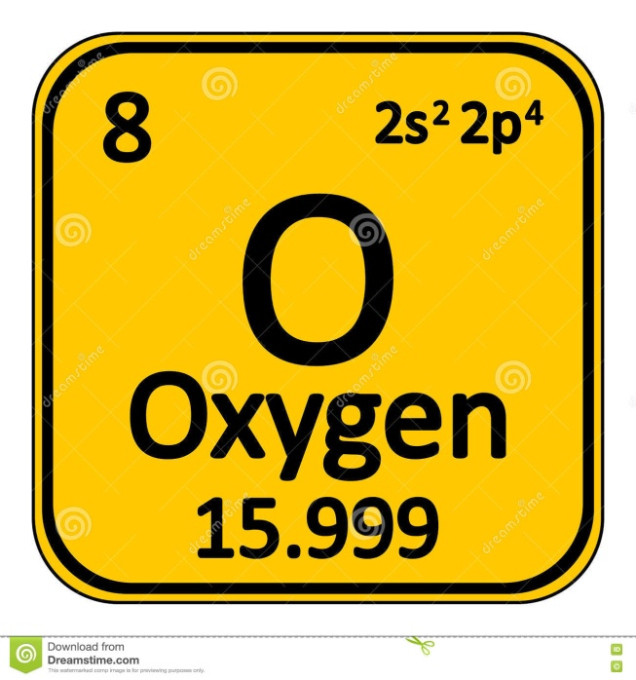
O Oxigênio
Diatômico
Massa molar: 32g/mol
Apolar
Utilização imprescindível em hospitais
Motivos da escolha do O2

Slide 10
Gases reais: Equação de correção
𝑃(𝑇)= 𝛾(𝑛𝑅/V)𝑇+𝑏
𝛾 = Correção do fator linear.
b = Translação no eixo das ordenadas.

Slide 11
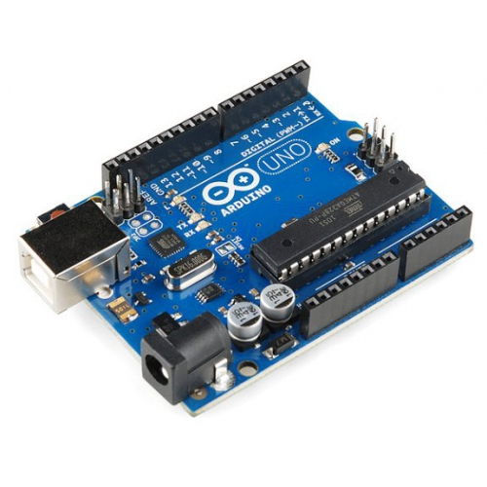
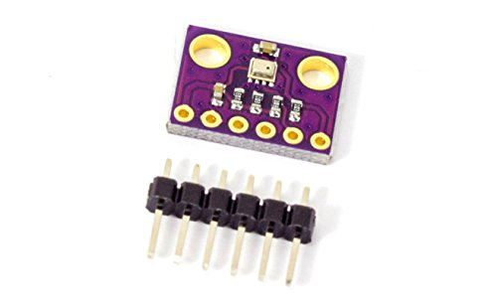
Arduino UNO e o sensor BMP280

Slide 12
Projeto científico como avaliação
Ideia
Produção científica

Slide 13
Procedimento Experimental

Slide 14
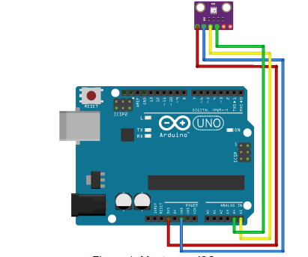
Montagem do Sensor
Monta I2C
Vcc – 3v
Gnd – Gnd
SDI – A5
SCK – A4
Programação

Slide 15
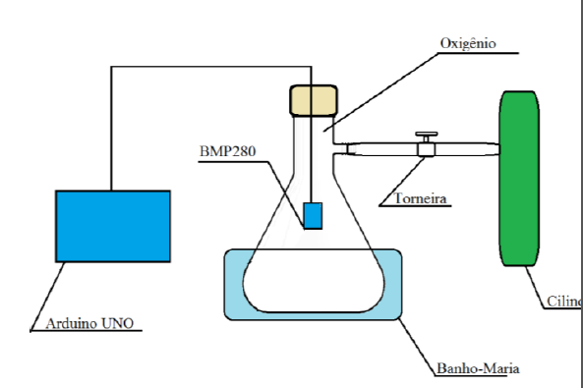
Montagem do experimento
Obtenção e manuseio do gás
Aquecimento por Banho-Maria
Leitura de dados

Slide 16
Resultados e Discussões:
1. Aquecimento

Slide 17
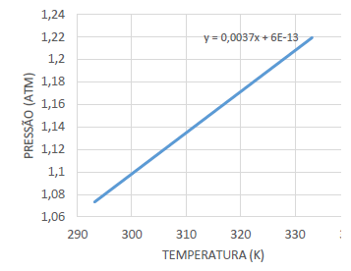
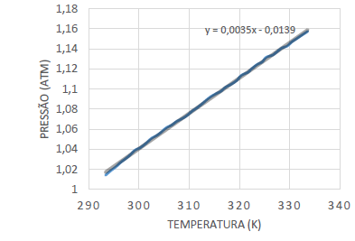
Comparação da curva de um gás ideal com o encontrado em laboratório.
Para o aquecimento, as correções são dadas por:
𝛾 = 0,944
b = - 0,013
A equação fica:
𝑃 = 0,944(𝑛𝑅/V)𝑇−0,0139

Slide 18
Resultados e Discussões
2. Resfriamento

Slide 19
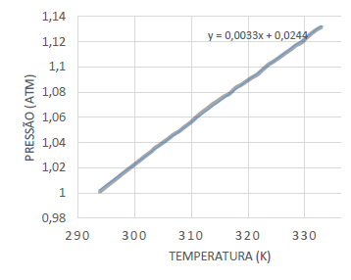
Comparação da curva de um gás ideal com o encontrado em laboratório.
Para o aquecimento, as correções são dadas por:
𝛾 = 0,892
b = 0,0244
A equação fica:
𝑃 = 0,892(𝑛𝑅/𝑉)𝑇+0,0244

Slide 20
Resultados e Discussões
3. Arduino como medidor

Slide 21
Sobre o Arduino e o sensor BMP280:
Medidas em tempo real
Alta frequência de medidas (estipulada pelo usuário)
Alta precisão e exatidão dos dados

Slide 22
Resultados e Discussões
4. Projeto como método avaliativo

Slide 23
Avaliação do método
Proporcionou dia-a-dia laboratorial
Pensamento cientifico
Áreas experimentais
Caráter empírico
Independência – Pensamento próprio
Criatividade

Slide 24
Conclusões finais

Slide 25
Referências:
[1] HALLIDAY, David; RESNICK, Robert. Fundamentos de Física. 8. ed. Rio de Janeiro: Ltc, 2009. página 217.
[2] https://www.embarcados.com.br/arduino-uno/
Acessado em 24/06/2017, às 19:40
[3] https://learn.adafruit.com/adafruit-bmp280-barometric-pressure-plus-temperature-sensor-breakout/overview Acessado em 24/06/2017, às 19:40
[4] Moura, D. G e Barbosa, E. F. , Ed. Vozes, 6a Edição - Cap. 2.

